Slide 1

Pensando sobre Análise de Dados
Dalton Costa
2023

Slide 2

Dalton Breno Costa
Psicólogo (UFCSPA 2021)
Mestrando em Psicologia
Experiências:
Inteligência Artificial
Realidade Virtual
Psicometria
Ciência de Dados
Linguagens:
R e python

Slide 3








Slide 4
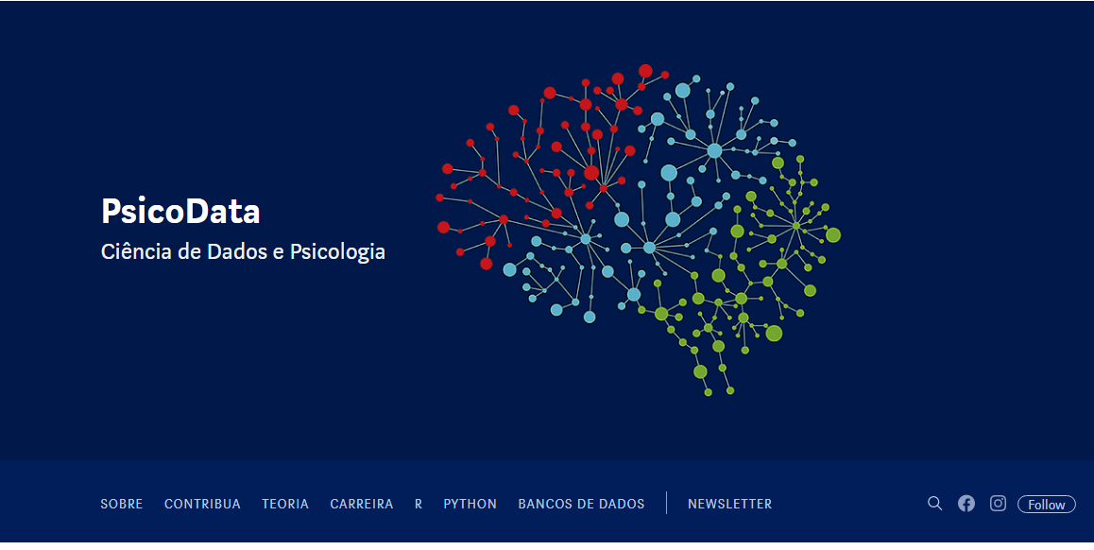
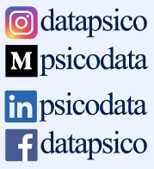
PsicoData
https://medium.com/psicodata

Slide 5
Tópicos
Banco de Dados e Variáveis
Tidy Data
JASP

Slide 6



Softwares para Análise de Dados

Slide 7
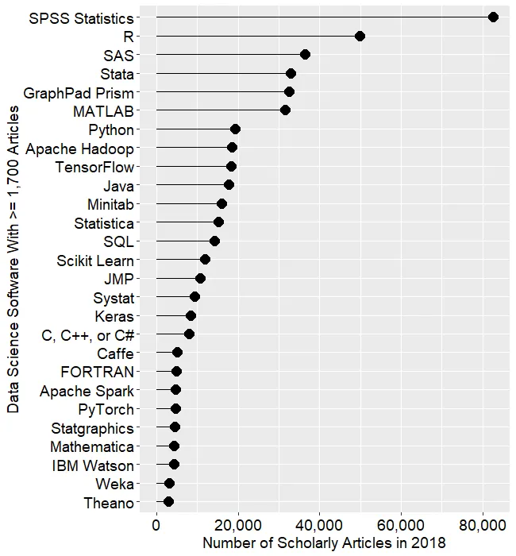
Programas mais utilizado em artigos científicos em 2018
Fonte: http://r4stats.com/articles/popularity/

Slide 8
Banco de Dados e Variáveis

Slide 9
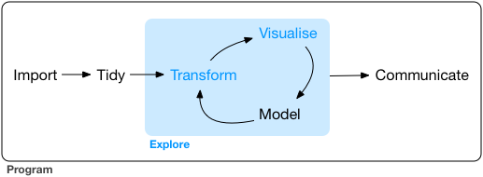
Workflow da Ciência de Dados

Slide 10
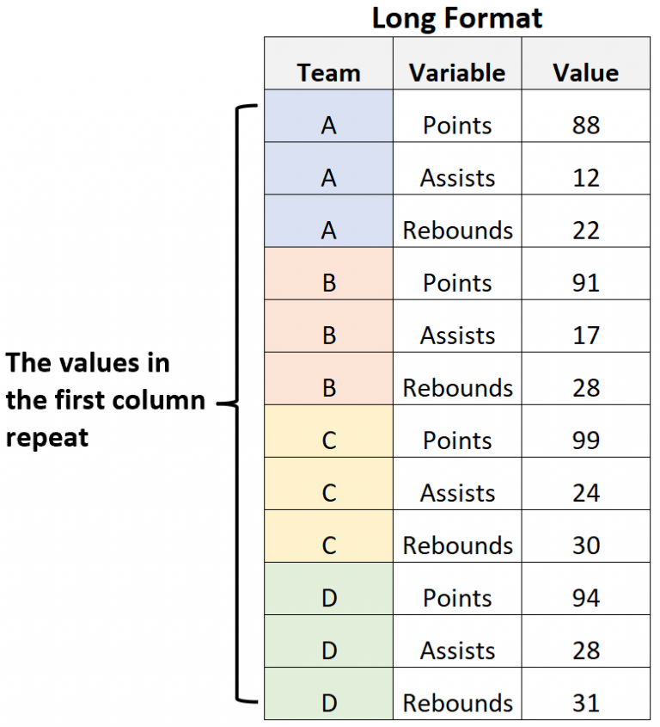
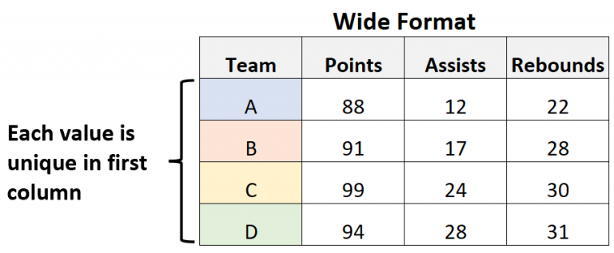
Tipos de Bancos de Dados
Em geral, bancos de dados podem ser construídos em formato wide ou long.

Slide 11
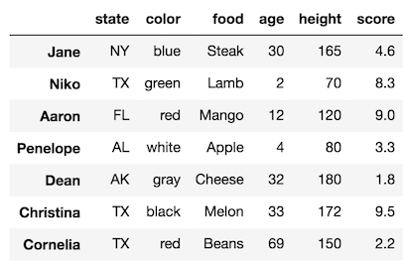
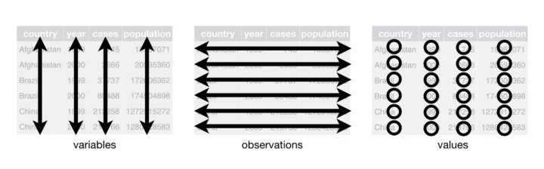
As 3 Regras do Tidy Data
Cada variável deve ter sua própria coluna.
Cada observação deve ter sua própria linha.
Cada valor deve ter sua própria célula.

Slide 12
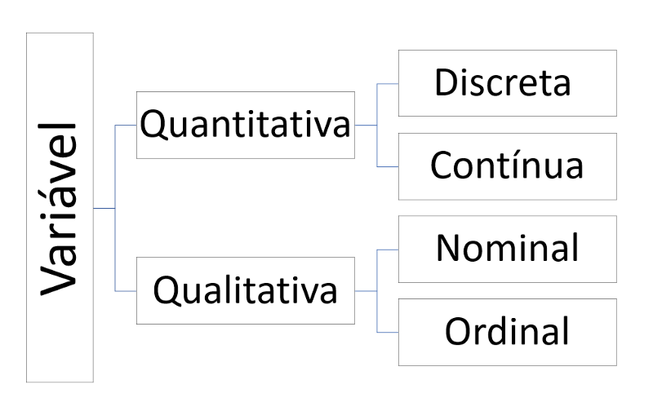
Tipos de Variáveis
Uma variável é qualquer característica, número ou quantidade que possa ser medida ou contada.
Nominal: sexo, tipo de negócio, cor dos olhos, religião e marca.
Ordinal: notas acadêmicas (isto é, A, B, C), tamanho do vestuário (isto é, pequeno, médio, grande, extra grande) e escala Likert (isto é, concordo, concordo, discordo, discordo fortemente).
Discreto (números inteiros): número de locais de negócios e número de filhos em uma família.
Contínuo: altura, tempo, idade e temperatura.
Não esqueça de dados não estruturados como texto, imagens e som.

Slide 13
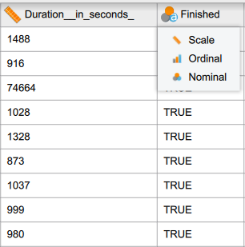
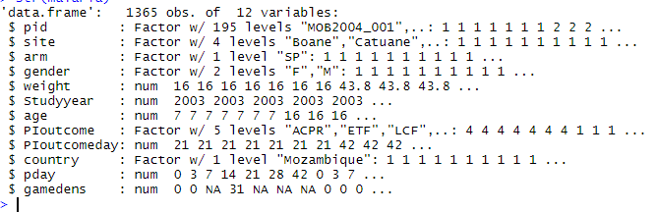
Configurar Variáveis
As variáveis categóricas precisam ser numéricas e cada nível associado a um rótulo.
JASP
R

Slide 14
Mapa ou Dicionário de Variáveis
Os dicionários de dados armazenam e comunicam metadados sobre dados em um banco de dados.
Importante quando você precisa compartilhar seus dados com outra pessoa, ou quando você volta para analisar os dados após algum tempo.
Variable | Name of Variable | Type of Variable | Description | Allowed Values | Have Null Values? | Annotations
Participant's ID | ID | numeric | User ID number in sequence order | 001-999 | no
Age in years | Age | numeric | Participant's age in years | 18-65 | no
Gender | Gender | categoric | Gender informed by the participant | 1 = male 2 = female | yes | This categorization is referenced by the WHO

Slide 15
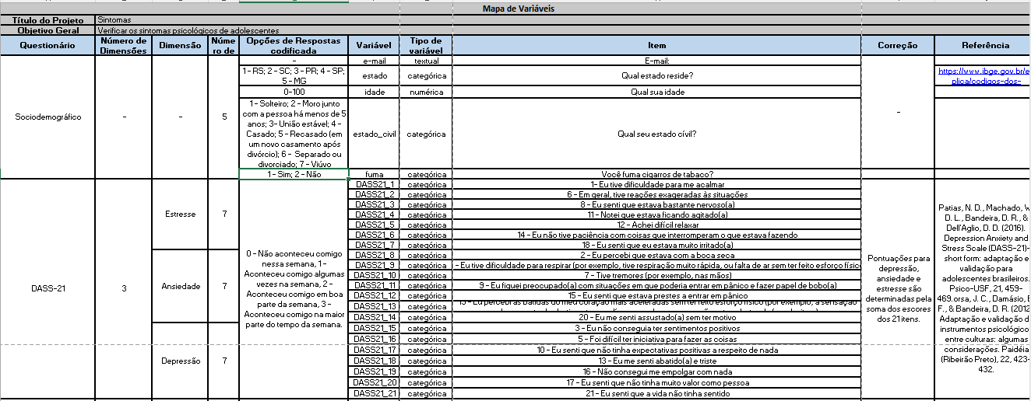
Mapa ou Dicionário de Variáveis

Slide 16
Introdução ao JASP

Slide 17
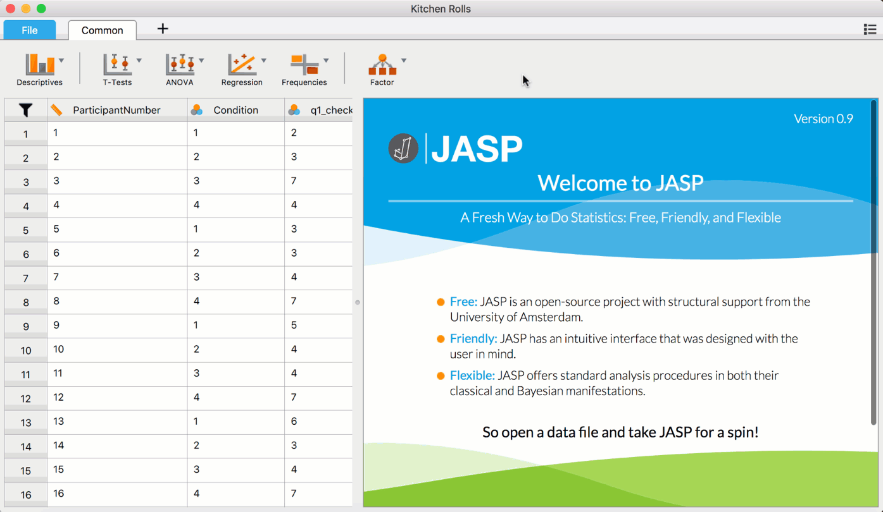
O que é o JASP
JASP é um software estatístico gratuito e de código aberto que permite realizar análises estatísticas avançadas em dados.
JASP significa "Jeffrey's Amazing Statistics Program" e é desenvolvido por uma equipe de pesquisadores e desenvolvedores de todo o mundo.
Baseado em R.

Slide 18
Vantagens de usar o JASP
Fácil de usar.
Análises estatísticas avançadas.
Gratuito e de código aberto.
Atualizações regulares.
Comunidade ativa.

Slide 19
Desvantagens de usar o JASP
Menos funcionalidades do que outros softwares estatísticos.
Menos documentação.
Requer um computador moderno.
Interface limitada.
Não é bom para manipular dados.

Slide 20
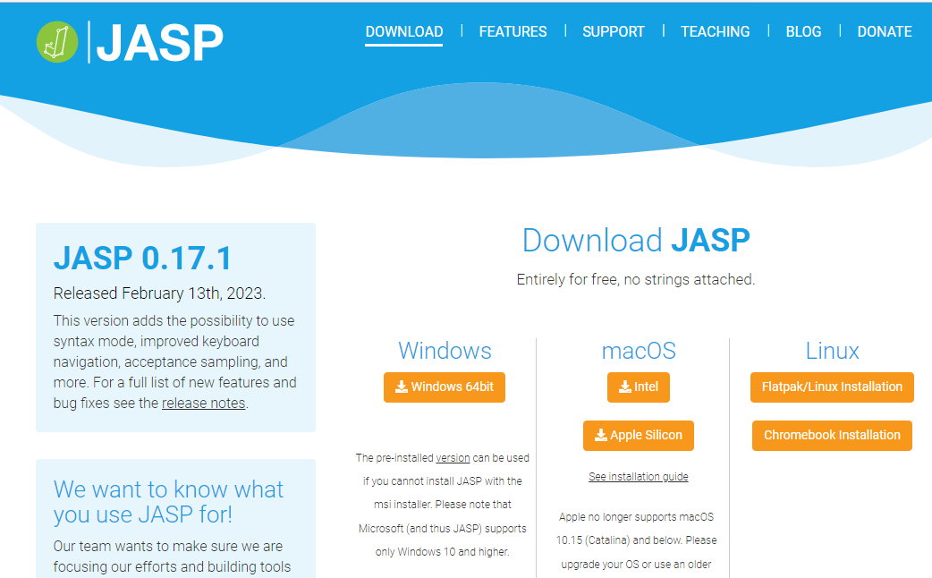
Instalação JASP

Slide 21
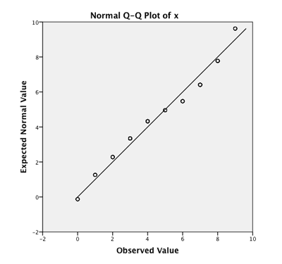
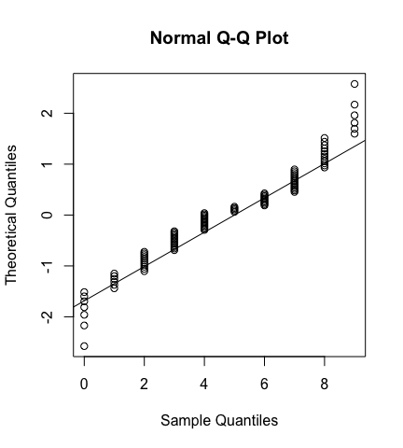
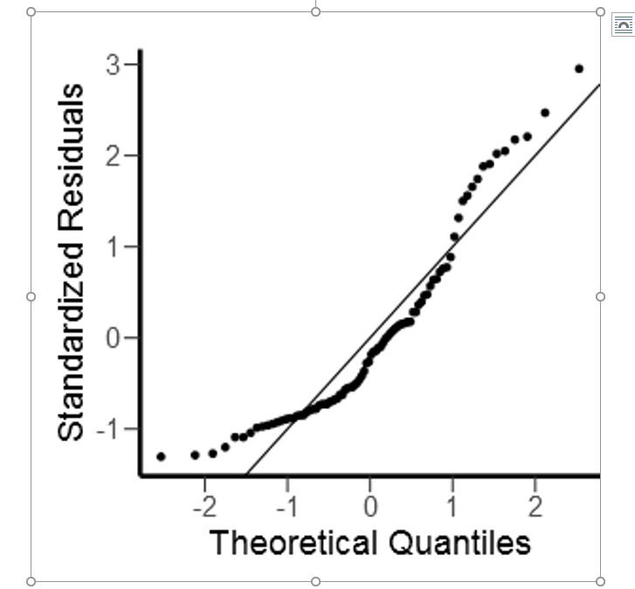
SPSS x R x JASP

Slide 22
VAMOS PARA O JASP

Slide 23
Carregando Dados
Depression Anxiety Stress Scales Responses | Kaggle

Slide 24
Obrigado!
dalton.costa96@edu.pucrs.br

